Slide 1
APLIKASI PEMBERI REKOMDASI TINDAKAN DEBITUR
BUSINESS INTELLIGENCE
RICHARD (221510048)

Slide 2
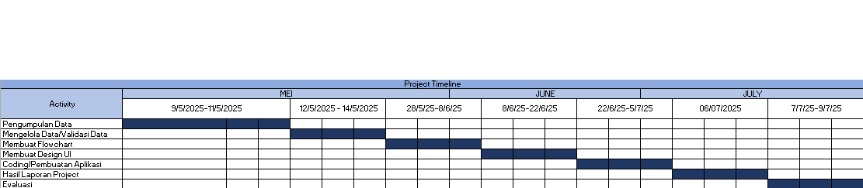
PROJECT TIMELINE

Slide 3
PROBLEMS
Tidak adanya sistem yang mendeteksi debitur terlambat telat bayar secara dini sehingga perusahaan terlambat dalam mengambil tindakan saat debitur mendekati atau melewati tenggat pembayaran.

Slide 4
SOLUTION
Sebuah aplikasi pemberi rekomendasi tindakan debitur yang mampu memberi notifikasi bahwa debitur melewati masa tunggakan yang ditentukan perusahaan dan rekomendasi tindakan kepada debitur yang menunggak

Slide 5
METODE PENGUMPULAN DATA
Kami memakai metode dokumentasi terhadap dokumen yang telah diberikan oleh perusahaan PT Capella Multidana sebagai sumber informasi projek ini

Slide 6
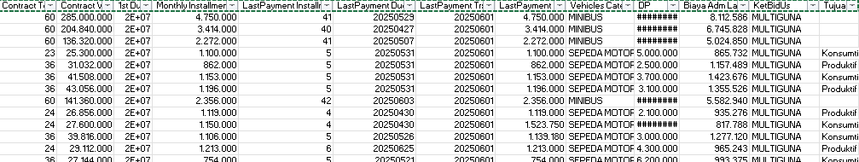
DATA MENTAH
Data berisikan : Contract Terms Contract Value, 1st DueDate Monthly Installments , LastPayment Installments ,LastPayment DueDate, LastPayment TrxDate, LastPayment Value, Vehicles Category, DP , Biaya Adm Lainnya, KetBidUs ,Tujuan.
Data awal berisi 22.000 debitur dari tahun 2000 - 2025

Slide 7
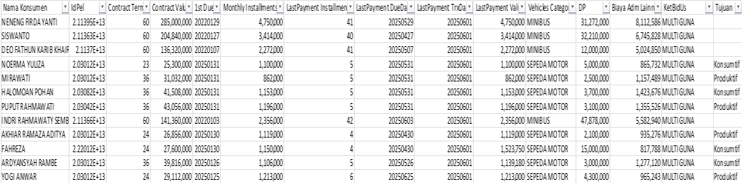
PROSES DATA CLEANING
Data Berisikan : Nama Kons,Id Pelanggan, Contract Terms, Contract Value,1st DueDate, Monthly Installments, last payment Installments, LastPayment DueDate, LastPayment TrxDate, LastPayment Value, Vehicles Category, DP , Biaya Adm Lainnya, KetBidUs.
Data cleansing dilakukan dengan menghapus data diluar tahun 2023-2025 dan menhapus kolom kolom yang tidak berokontribusi dalam pembuatan aplikasi

Slide 8
PROSES DATA TRANSFORM
Data Berisikan : Nama Debitur, Id Payment, DP, Tenor, Nilai Kontrak, Tanggal Awal Kontrak, Biaya Angsuran Per Bulan, Angsuran Last Payment, Tgl Jto Last Payment, Tgl Last Payment, Perhitungan Hari Telat, Status, Nominal Last Payment, Kategori Kendaraan, Keterangan Bidang Usaha, Tujuan
Data kami transform kedalam bentuk lebih rapi dan divisualisasikan dalam bentuk chart

Slide 9
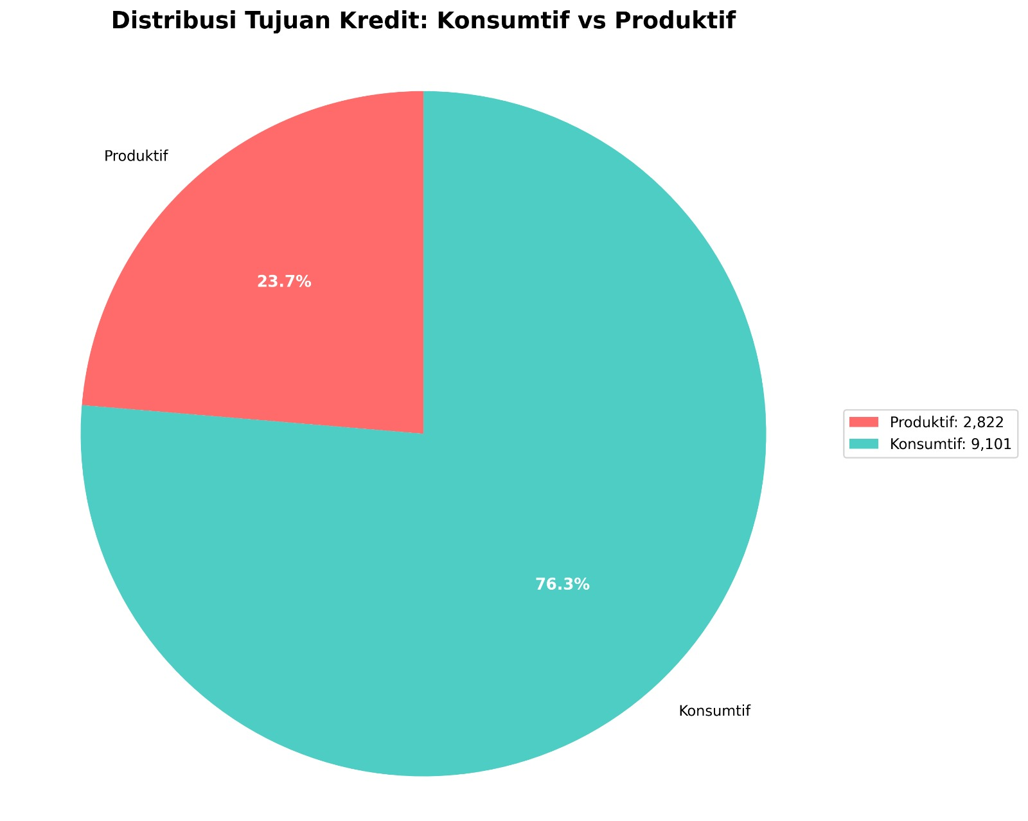
PRESENTASI KASUS

Slide 10
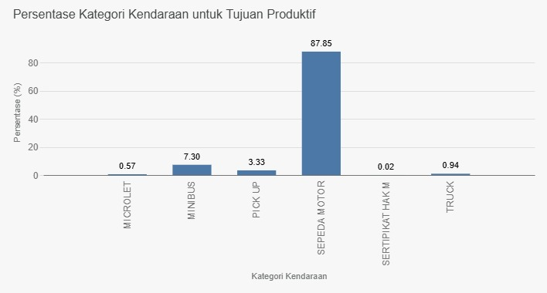
PRESENTASI KASUS

Slide 11
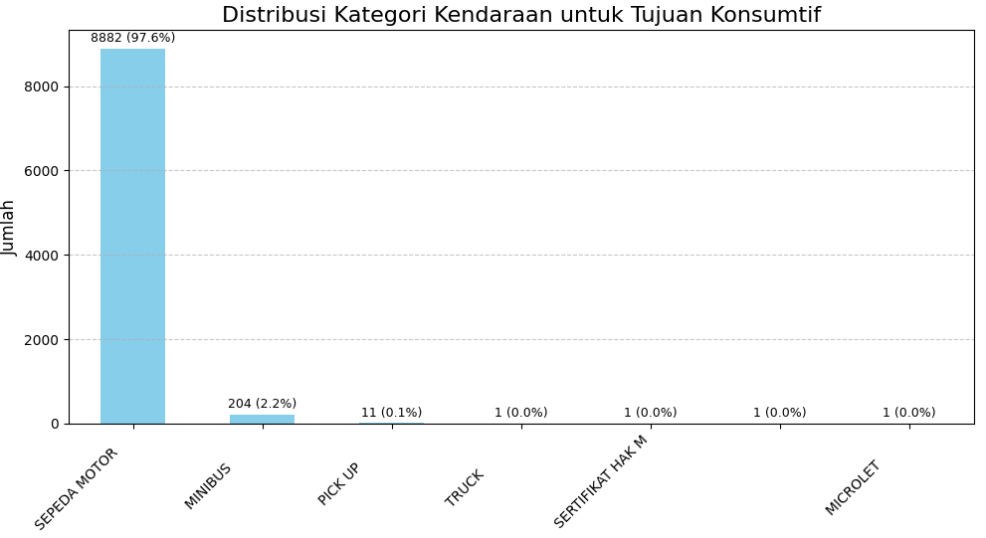
PRESENTASI KASUS

Slide 12
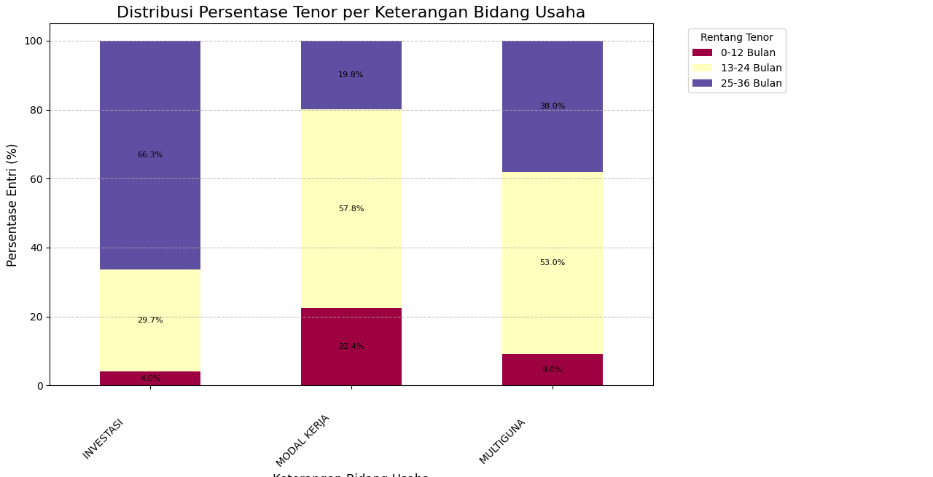
PRESENTASI KASUS

Slide 13
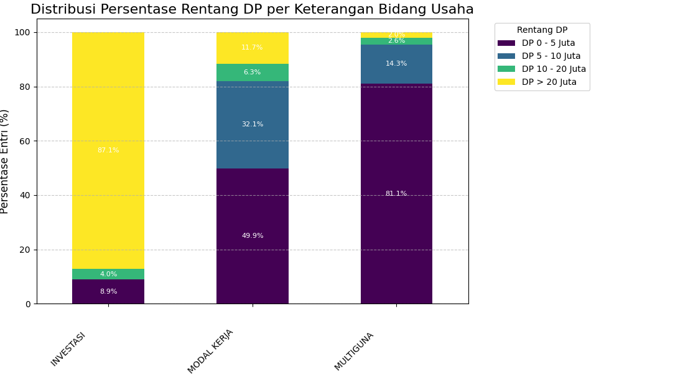
PRESENTASI KASUS

Slide 14
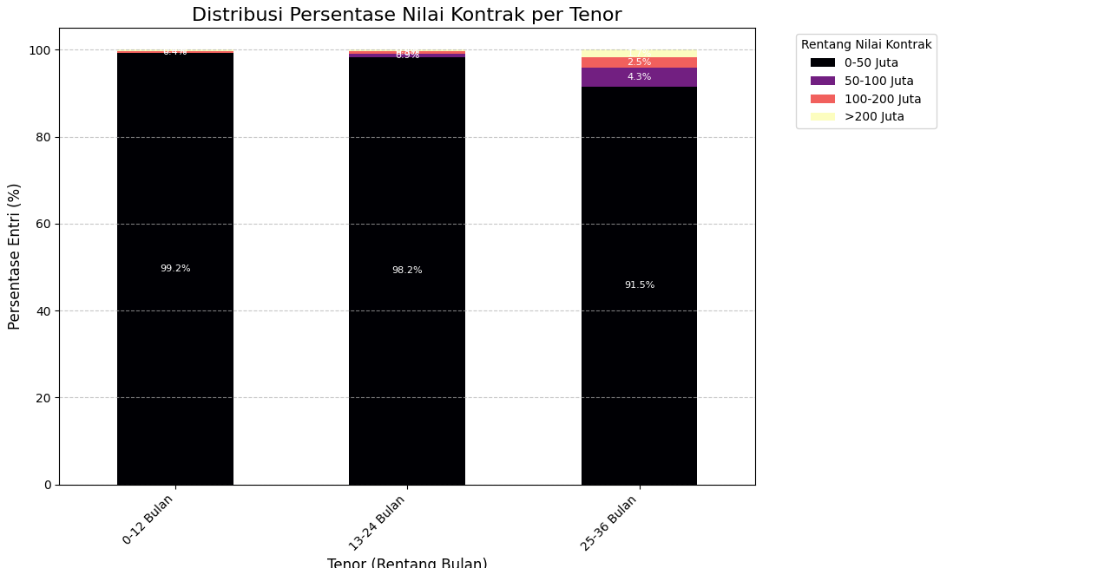
PRESENTASI KASUS

Slide 15
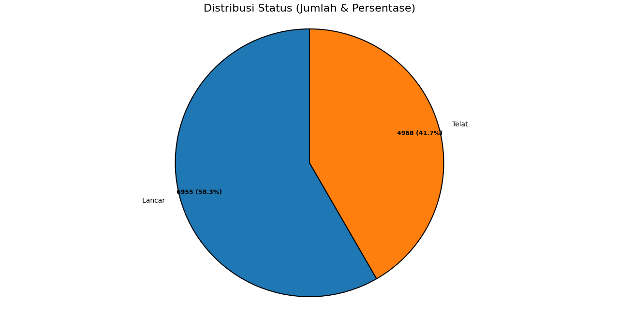
PRESENTASI KASUS

Slide 16
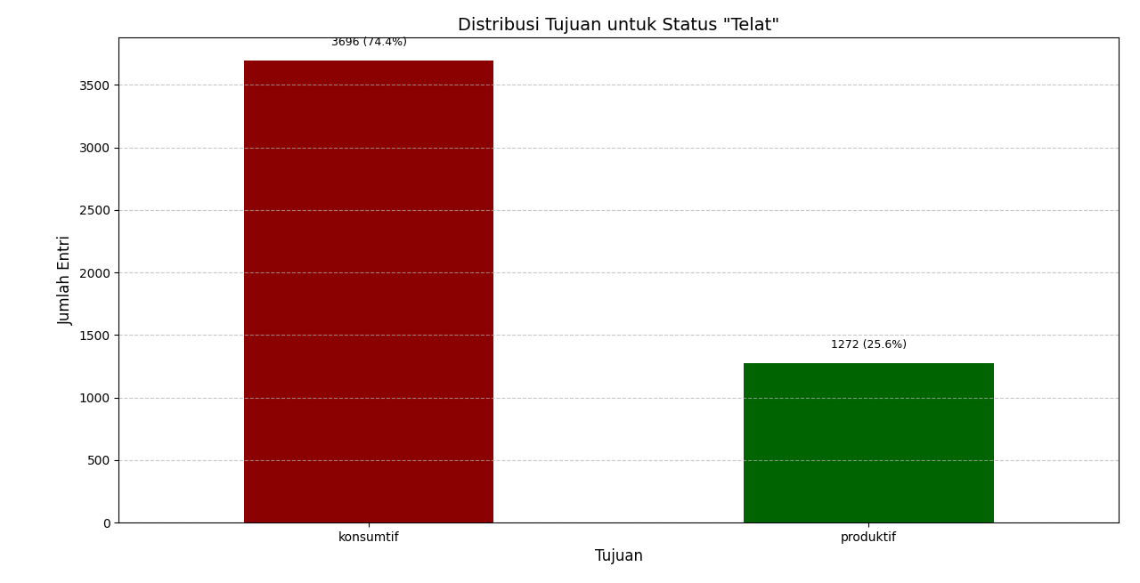
PRESENTASI KASUS

Slide 17
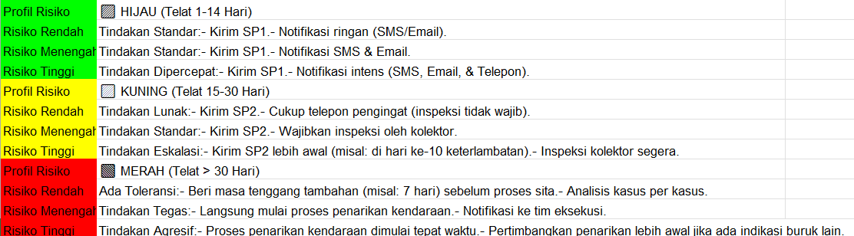
KETENTUAN

Slide 18
KETENTUAN
Profil risiko ditentukan dengan kriteria sebagai berikut:
Risiko Rendah: Debitur dengan komitmen awal yang tinggi.
Kondisi: DP >= 30% DAN Tenor <= 12 bulan.
Risiko Tinggi: Debitur dengan komitmen awal yang rendah atau jangka waktu yang sangat panjang.
Kondisi: DP < 20% ATAU Tenor > 36 bulan.
Risiko Menengah: Debitur yang tidak termasuk dalam kategori risiko rendah atau tinggi.

Slide 19
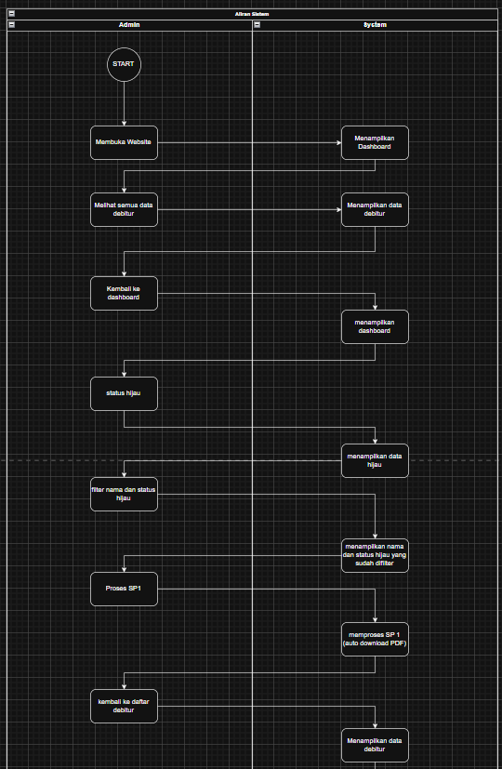
ALIRAN SYSTEM INFORMASI

Slide 20
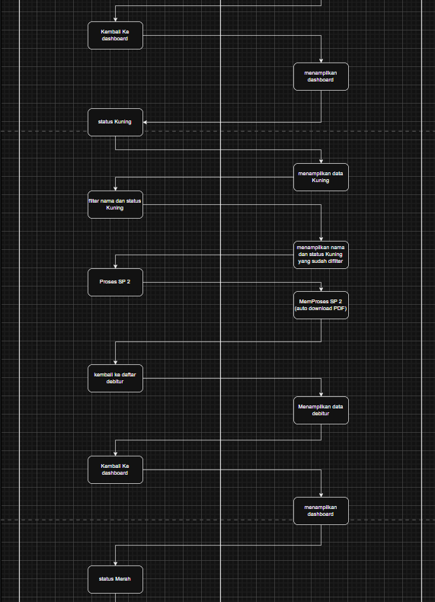
ALIRAN SYSTEM INFORMASI

Slide 21
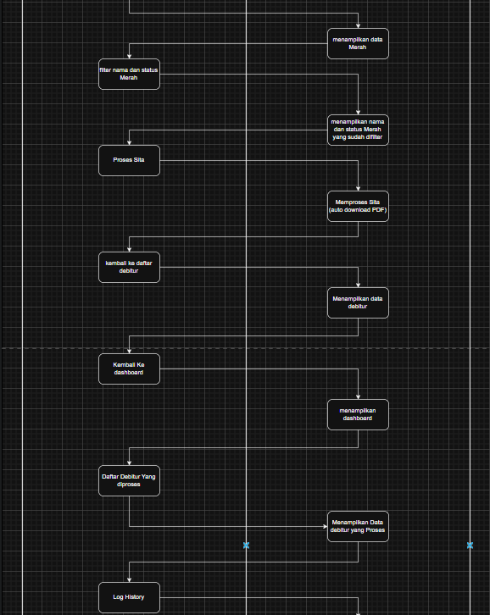
ALIRAN SYSTEM INFORMASI

Slide 22
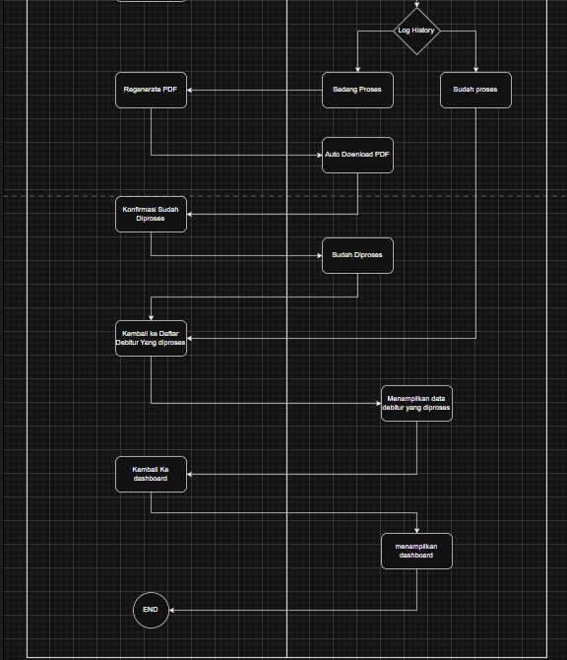
ALIRAN SYSTEM INFORMASI

Slide 23
THANK YOU

